Slide 1

Использование ИИ в продукте
Rhymes&Codes
Валеев Рустам Антонов Кирилл
Агринский Артём
Итрухин Никита

Slide 2

Цели
Задача
Создать модель на основе нейросети-трансформера для векторизации текстов
Кластеризовать ответы пользователей с помощью метрических методов машинного обучения
Разработать базу данных для хранения информации о пользователях и опросах
Разработать телеграмм бота для проведения опросов и для генерации хорошо интерпретируемых результатов в виде облаков слов
Разработать систему на основе ИИ, которая анализирует список пользовательских ответов возвращает понятное и интерпретируемое облако слов

Slide 3
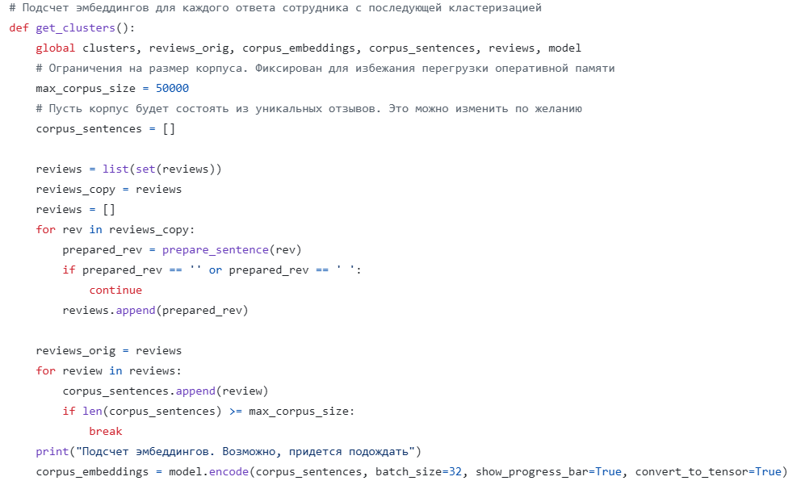
При помощи модели distiluse-base-multilingual-cased считаем эмбеддинги
Использование предобученной модели нейросети трансформера для сопоставления каждому ответу его вектор-эмбеддинг

Slide 4
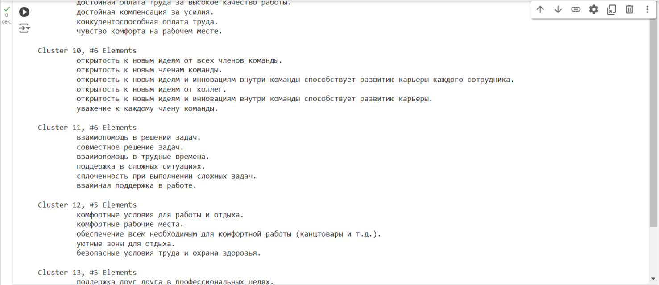
При помощи алгоритма кластеризации community detection
Кластеризация, основанная на метрическом методе DBscan. Расчет ведется по косинусному расстоянию
делим пространство векторов ответов пользователей на кластеры

Slide 5
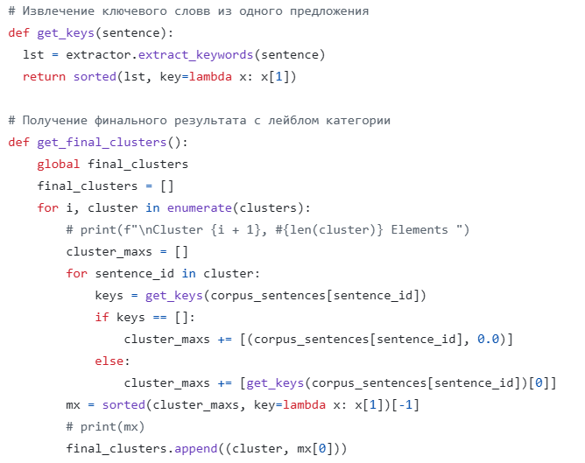
При помощи библиотеки yake выделяем в каждом предложении кластера ключевые слова и выбираем те, у который вероятность максимальная
Метод суммаризации, сопоставляющий каждому кластеру лейбл категории, кратко отражающий смысл элементов кластера

Slide 6
Полный алгоритм модели
Составление
эмбеддингов
Кластеризация
Выделение лейблов

Slide 7
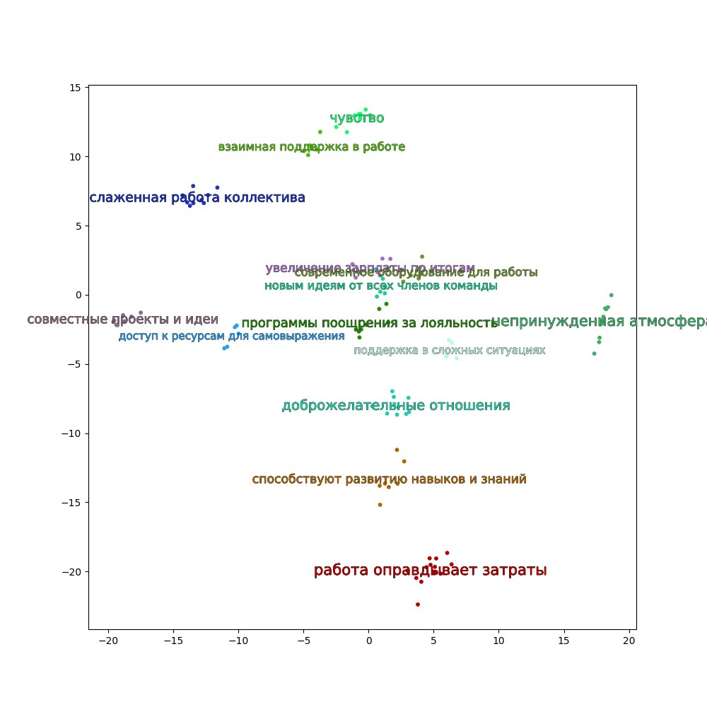
С помощью библиотеки numpy создаем для каждого кластера центр и нормально распределенные точки близ него - это и будут наши предложения. При помощи библиотеки matplotlib рисуем на плоскости составленные кластеры, помещая в центр масс кластера лейбл
Алгоритм составления понятного изображения кластеров и их лейблов на 2-мерной плоскости

Slide 8



Telegram Bot: Общая структура
1. Основная задача:
Telegram-бот выполняет роль интерфейса взаимодействия между администратором системы и сотрудниками компании.
3. Работа с базой данных:
SQLite база данных:
Хранит все ответы сотрудников на опрос.
Позволяет определять роль сотрудника admin/employee
2. Функциональные возможности:
Администратор:
Создаёт и отправляет опросы сотрудникам.
Просматривает результаты опросов через интерфейс бота.
Сотрудники:
Получают опросы и отвечают на вопросы через бот в Telegram.

Slide 9

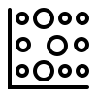
Взаимодействие Телеграм-бота с нейросетью
Сбор
данных
Сбор данных:
Телеграм-бот отправляет опросы сотрудникам.
Ответы сохраняются в базе данных.
Обработка нейросетью:
Ответы передаются нейросети для анализа.
Нейросеть использует эмбеддинги для анализа смыслов.
Результаты:
Кластеризация по темам.
Визуализация ключевых слов (например, облако слов).
Анализ нейросетью
Визуализация результатов

Slide 10
Спасибо за внимание!

